Slide 1
软件需求分析报告(二)
报告人：郭炜峰、武丁泽宇、王益飞、胡勇

Slide 2
目录
CONTENTS
功能需求
定义数据流
用例图
定义数据流
运行时环境
PART ONE
PART TWO
PART THREE
PART FOUR
PART FIVE

Slide 3
功能需求
PART ONE

Slide 4
功能需求（一）
提供爬虫引擎
引擎负责控制数据流在系统中所有组件中流动，并在相应动作发生时触发事件。
提供调度器
调度器从引擎接受 request 并将他们入队，以便之后引擎请求他们时提供给引擎
提供下载器
下载器负责获取页面数据并提供给引擎，而后提供给 spider。
提供处理器（选择器）
从抓取到的网页中（HTML源码）提取数据。
提供日志功能
使用 Python 的内置日志记录系统进行事件日志记录。 日志记录可以立即使用，并且可以在记录设置中列出的 Scrapy 设置在某种程度上进行配置。

Slide 5
功能需求（二）
扩展机制
除去系统自身提供的功能，还允许开发者自由扩展更多的功能、组件
设置功能
在运行时，使得用户拥有选择运行模式的自由
异常处理功能
当系统出现故障，能有拥有良好的应急处理机制
各类中间件等

Slide 6
架构
PART TWO
Notes:
与上述工作相比，我们利用已有的算法，采用机器学习方法，在模型上进行改进，除了准确率外，将时间作为衡量模型的指标之一，我们的二级模型可以在时间与准确率维持一个平衡，节省了时间开销，同时能够更好适应大数据和实时监测的需要。并且采用了更新更好的数据集，异常样本和攻击种类多，实验的可靠性更高。

Slide 7
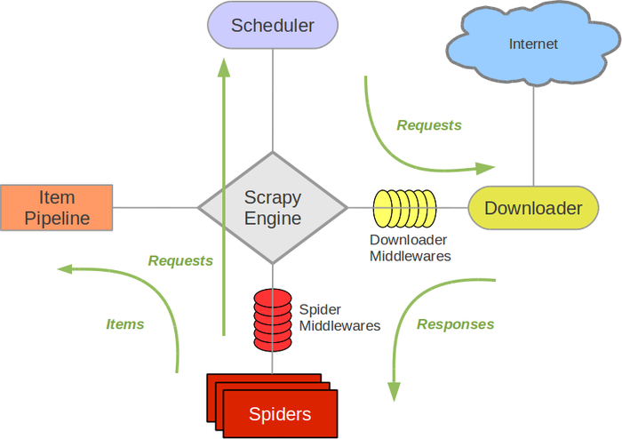
Notes:
与上述工作相比，我们利用已有的算法，采用机器学习方法，在模型上进行改进，除了准确率外，将时间作为衡量模型的指标之一，我们的二级模型可以在时间与准确率维持一个平衡，节省了时间开销，同时能够更好适应大数据和实时监测的需要。并且采用了更新更好的数据集，异常样本和攻击种类多，实验的可靠性更高。

Slide 8
核心组件
Scrapy Engine
引擎负责控制数据流在系统中所有组件中流动，并在相应动作发生时触发事件。 详细内容查看下面的数据流(Data Flow)部分。
调度器(Scheduler)
调度器从引擎接受request并将他们入队，以便之后引擎请求他们时提供给引擎。
下载器(Downloader)
下载器负责获取页面数据并提供给引擎，而后提供给spider。
Spiders
Spider是Scrapy用户编写用于分析response并提取item(即获取到的item)或额外跟进的URL的类。 每个spider负责处理一个特定(或一些)网站。
Item Pipeline
Item Pipeline负责处理被spider提取出来的item。典型的处理有清理、 验证及持久化(例如存取到数据库中)。

Slide 9
中间件
下载器中间件(Downloader middlewares)
下载器中间件是在引擎及下载器之间的特定钩子(specific hook)，处理Downloader传递给引擎的response。 其提供了一个简便的机制，通过插入自定义代码来扩展Scrapy功能。更多内容请看 下载器中间件(Downloader Middleware) 。
Spider中间件(Spider middlewares)
Spider中间件是在引擎及Spider之间的特定钩子(specific hook)，处理spider的输入(response)和输出(items及requests)。 其提供了一个简便的机制，通过插入自定义代码来扩展Scrapy功能。更多内容请看 Spider中间件(Middleware) 。

Slide 10
用例图
PART THREE

Slide 11
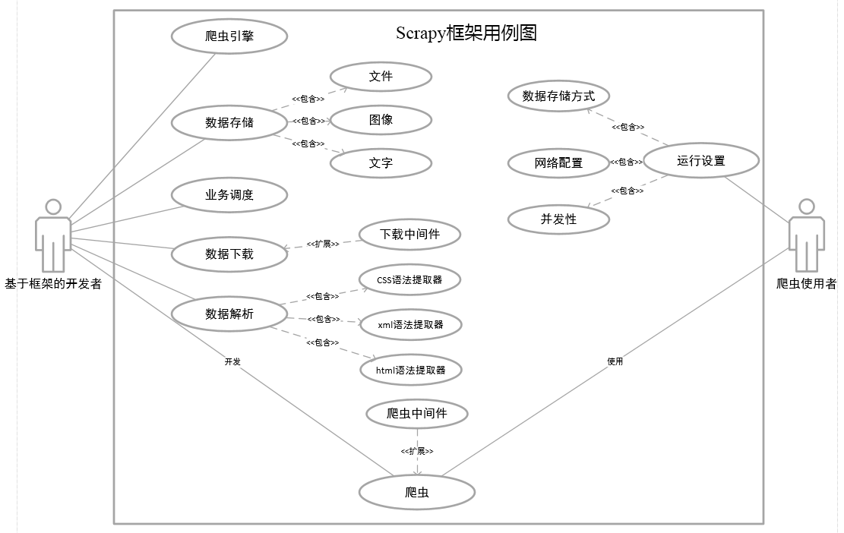

Slide 12
简要说明
在实际环境中，开发者和使用者的身份一般重叠，但划分为两类，使得用例图更清晰
更多复杂的业务逻辑，将在日后的实验中， 通过类图、甘特图、流程图等更直观的形式表现

Slide 13
定义数据流
PART FOUR

Slide 14
数据流
Scrapy中的数据流由执行引擎控制，其过程如下:
引擎打开一个网站(open a domain)，找到处理该网站的Spider并向该spider请求第一个要爬取的URL(s)。
引擎从Spider中获取到第一个要爬取的URL并在调度器(Scheduler)以Request调度。
引擎向调度器请求下一个要爬取的URL。
调度器返回下一个要爬取的URL给引擎，引擎将URL通过下载中间件(请求(request)方向)转发给下载器(Downloader)。
一旦页面下载完毕，下载器生成一个该页面的Response，并将其通过下载中间件(返回(response)方向)发送给引擎。
引擎从下载器中接收到Response并通过Spider中间件(输入方向)发送给Spider处理。
Spider处理Response并返回爬取到的Item及(跟进的)新的Request给引擎。
引擎将(Spider返回的)爬取到的Item给Item Pipeline，将(Spider返回的)Request给调度器。
(从第二步)重复直到调度器中没有更多地request，引擎关闭该网站。

Slide 15
运行时环境
PART FOUR

Slide 16


1
用于开发python爬虫的PC机或网络服务器
内存：256MB以上 硬盘：10G以上
显示器分辨率：800 * 600
设备
2
Python 2.7/3.0+
基于Windows、Linux、MacOs等平台
支持软件
3
无
硬件接口
4
软件接口
一些Python类库与调用方法
5
通信接口
TCP/IP协议栈，包括TCP/IP协议、HTTP、HTTP协议等
命令行工具：通过scrapy命令行工具进行控制
Scrapy 终端:一个交互终端，提供在未启动 spider 的情况下尝试及调试爬取代码
telnet 终端：以供检查和控制 Scrapy 运行的进程。
6
用户接口

Slide 17
用户接口
开发时：
创建开发目录
引入必要的依赖和库
提供对应的接口
使用时：
控制爬虫的启动、停止
设置运行时环境

Slide 18
THANK YOU FOR WATCHING

